Slide 1



Slide 2
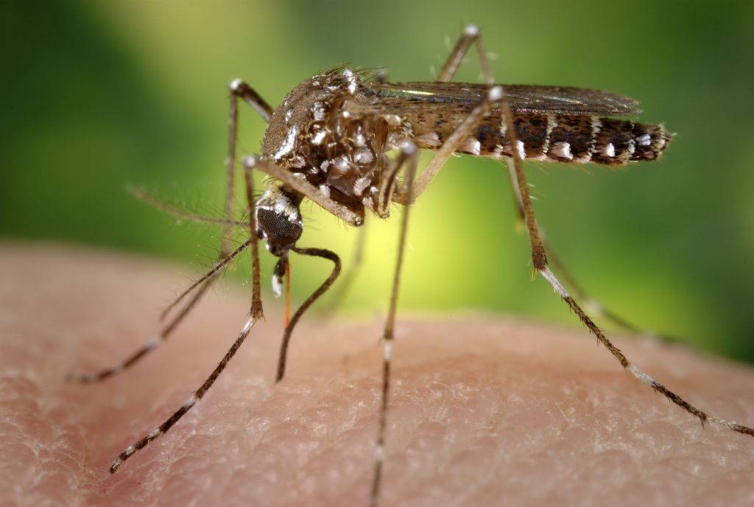
Propósito y pregunta a responder
El objetivo de este proyecto es predecir la cantidad de casos de dengue en una ciudad, según sus factores, en base a esto surge la pregunta principal.
¿Qué factores del ambiente son los que se deben tener en cuenta para predecir la propagación del dengue?

Slide 3
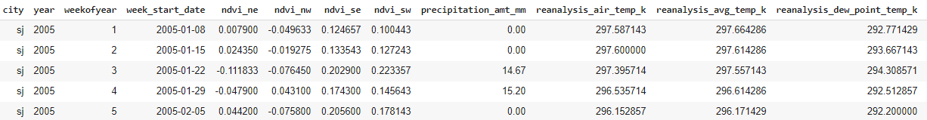
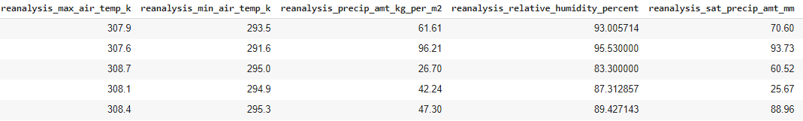
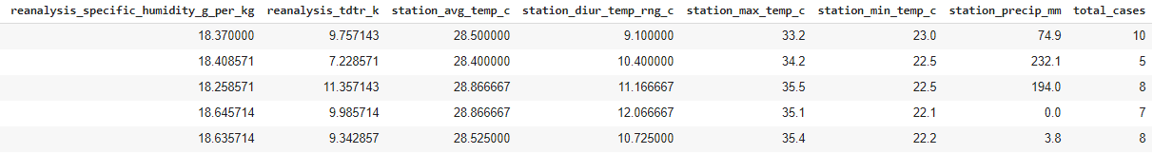
Dataset a trabajar
Ciudad San Juan

Slide 4
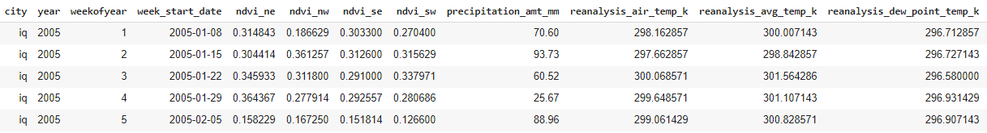
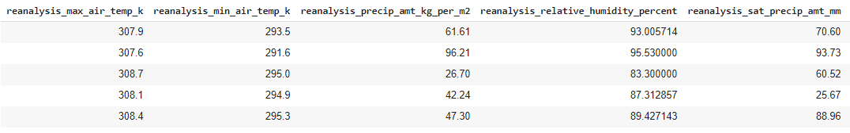
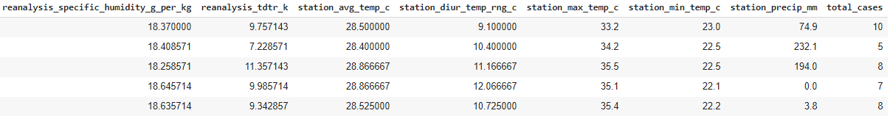
Dataset a trabajar
Ciudad de Iquitos

Slide 5
Tabla comparativa de métodos
Datos tomados de la ciudad de Iquitos
Método | Temperatura (C) | NDVI | Humedad | Precipitación
RFR | RMSE 3.253 (+/- 1.12629) | RMSE 3.164 (+/- 1.59908) | RMSE 3.173 (+/- 1.21401) | RMSE 3.193 (+/- 1.27601)
DTR | RMSE 3.111 (+/- 2.06094) | RMSE 3.176 (+/- 1.72913) | RMSE 3.166 (+/- 1.93092) | RMSE 3.129 (+/- 1.84861)
GPR | RMSE 93.632 (+/- 8346.54323) | RMSE 3.278 (+/- 1.41717) | RMSE 94.573 (+/- 6597.20752) | RMSE 3.429 (+/- 2.06630)

Slide 6
Tabla comparativa de métodos
Datos tomados de la ciudad de San Juan
Método | Temperatura (C) | NDVI | Humedad | Precipitación
RFR | RMSE 6.336 (+/- 8.34354) | RMSE 6.250 (+/- 3.71698) | RMSE 6.068 (+/- 4.57751) | RMSE 6.332 (+/- 3.20392)
DTR | RMSE 6.187 (+/- 4.82246) | RMSE 6.124 (+/- 7.08360) | RMSE 6.195 (+/- 6.05332) | RMSE 6.342 (+/- 1.96056)
GPR | 68.519 (+/- 2387.99180) | RMSE 6.463 (+/- 5.40583) | RMSE 119.684 (+/- 14186.46925) | RMSE 17.231 (+/- 219.73383)

Slide 7
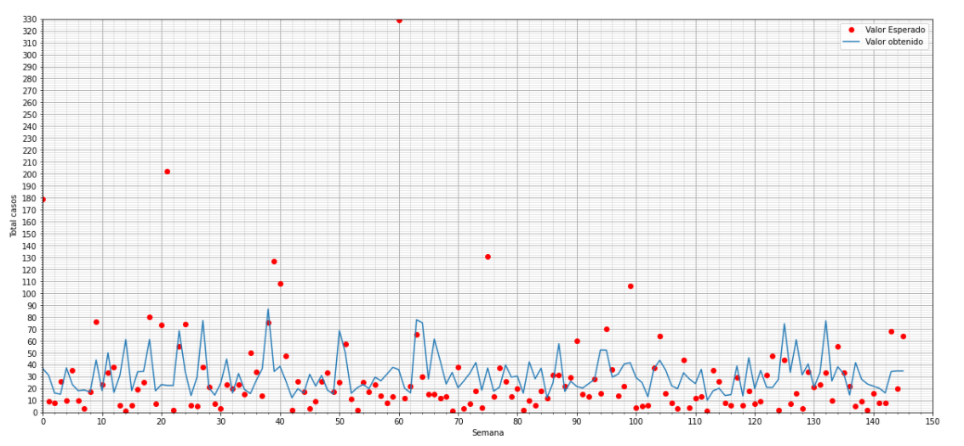
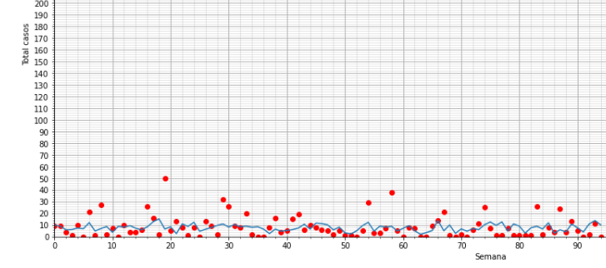
Comparativa ciudades
San Juan
Iquitos

Slide 8
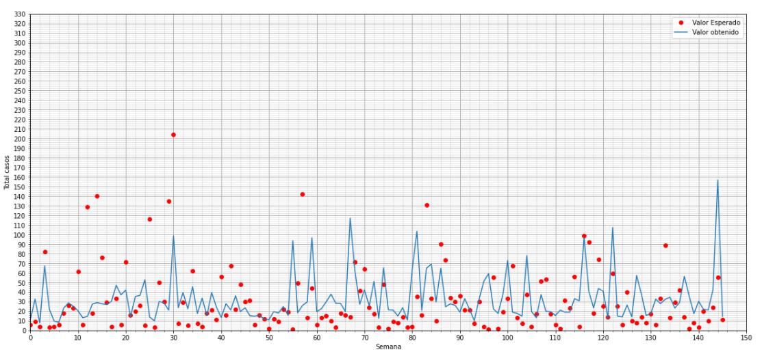
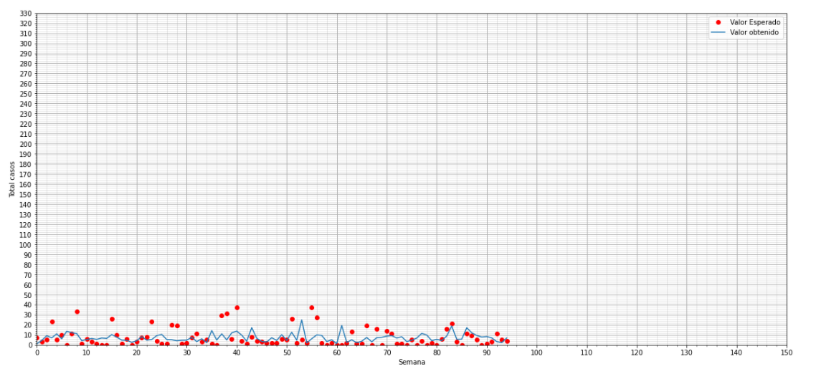
Comparativa de Factores
Temperatura K

Slide 9
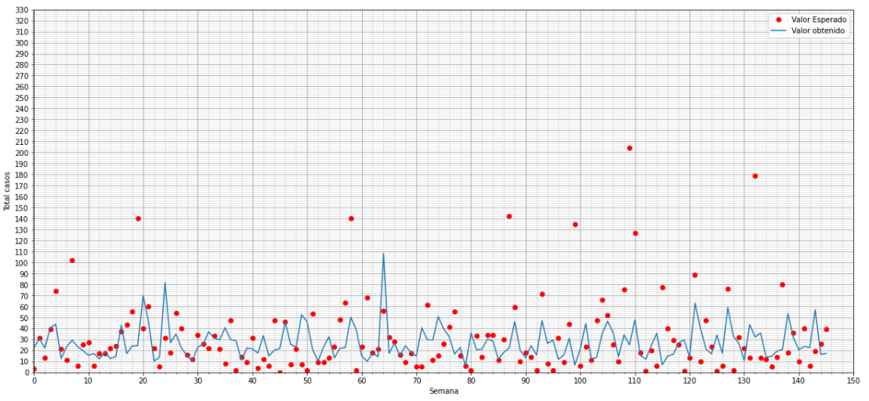
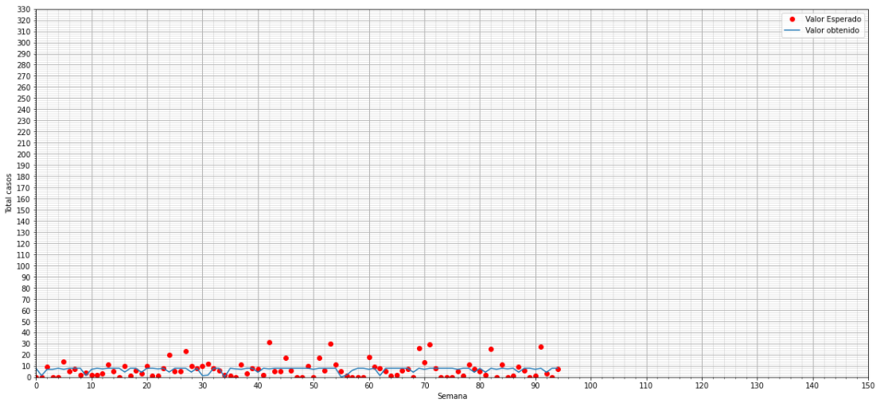
Comparativa de Factores
Temperatura C

Slide 10
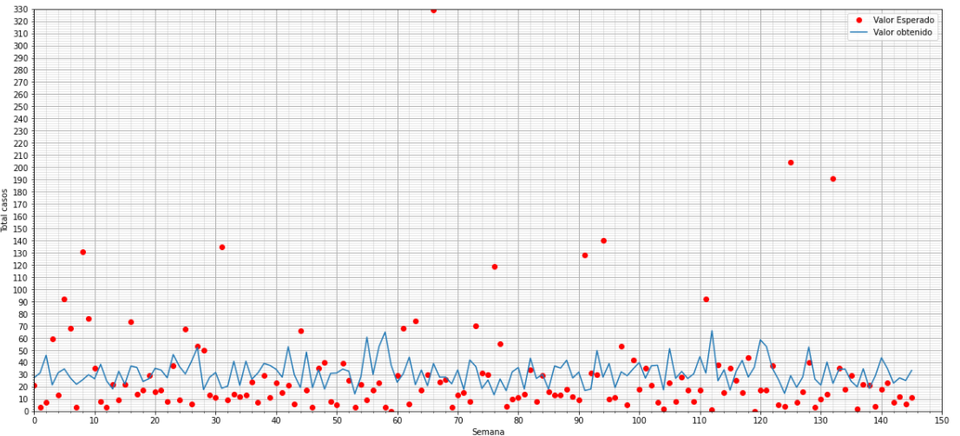
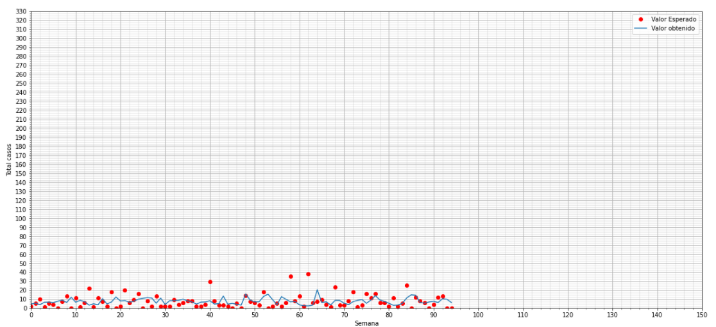
Comparativa de Factores
NDVI

Slide 11
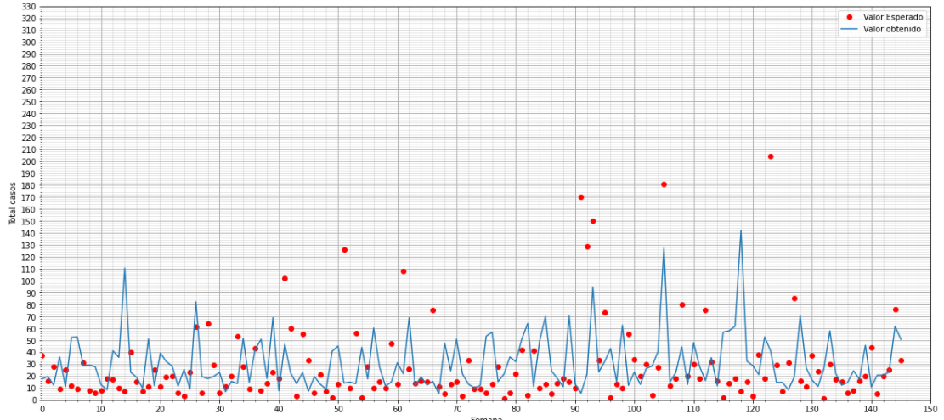
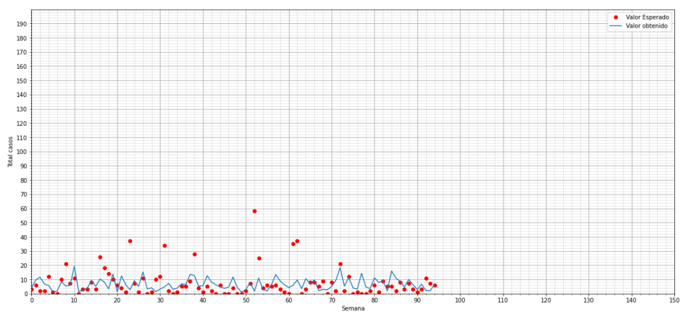
Comparativa de Factores
Humedad

Slide 12
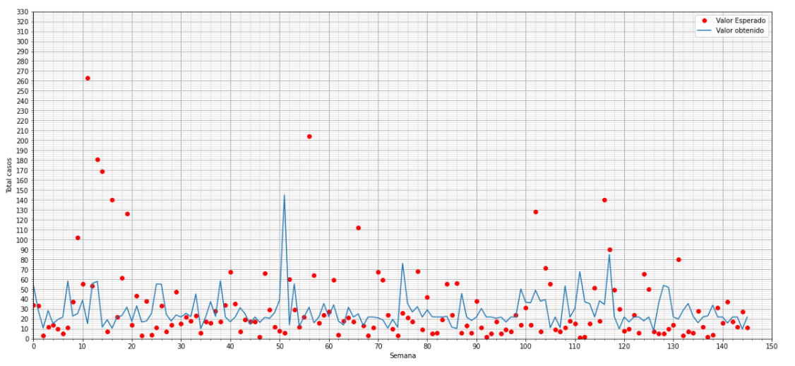
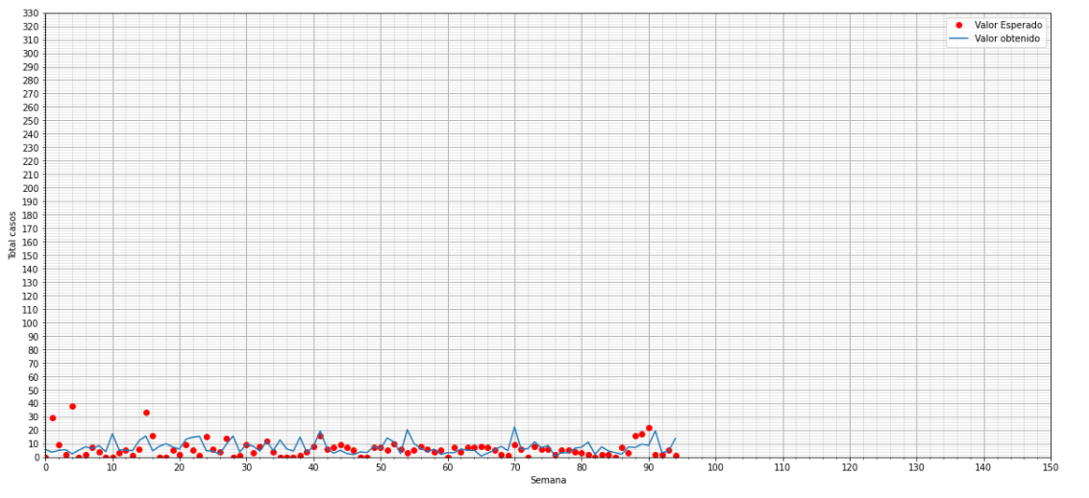
Comparativa de Factores
Precipitación

Slide 13
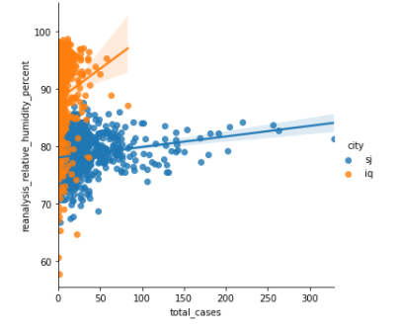
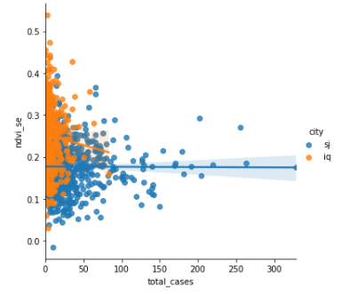
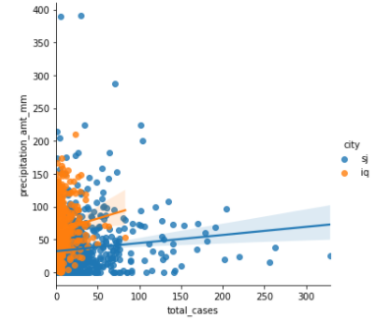
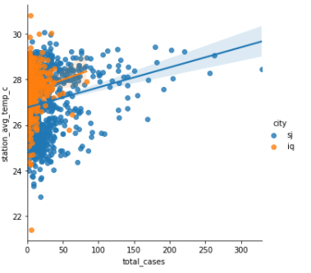
Gráfica de regresión lineal

Slide 14
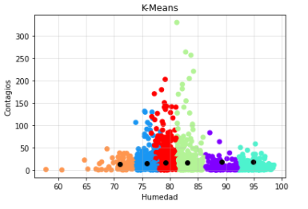
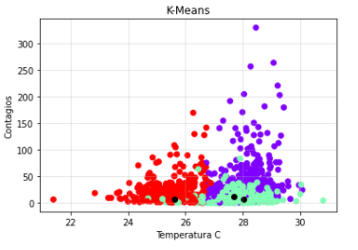
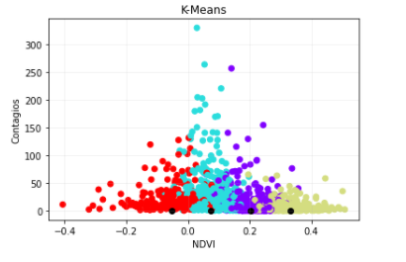
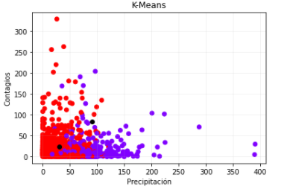
Aprendizaje no supervisado

Slide 15
CONCLUSIONES
Los dos estimadores que muestran mejores resultados mas cercanos a los casos de dengue son los estimadores de Random Forrester Regression y Decision Tree Regression.
Los algoritmos implementados para predecir el numero de casos tuvieron un mejor funcionamiento en la ciudad de Iquitos, a diferencia de San Juan.
La implementación de Kmeans permite en los factores de propagación identificar grupos en un rango de valores para identificar donde se puede mayor números de casos.
Por ultimo el factor que mas ayudó para las distintas pruebas de machine learning supervisado y no supervisado fue la humedad por tener la menor distancia media cuadrática mínima (RMSE), y por identificar de mejor manera grupos con el Kmeans.

Slide 16


